Slide 1

ЦЕНТР КАРЬЕРЫ
ГОРСКОГО ГАУ
«Да здравствует разум!
Да скроется тьма!»

Slide 2
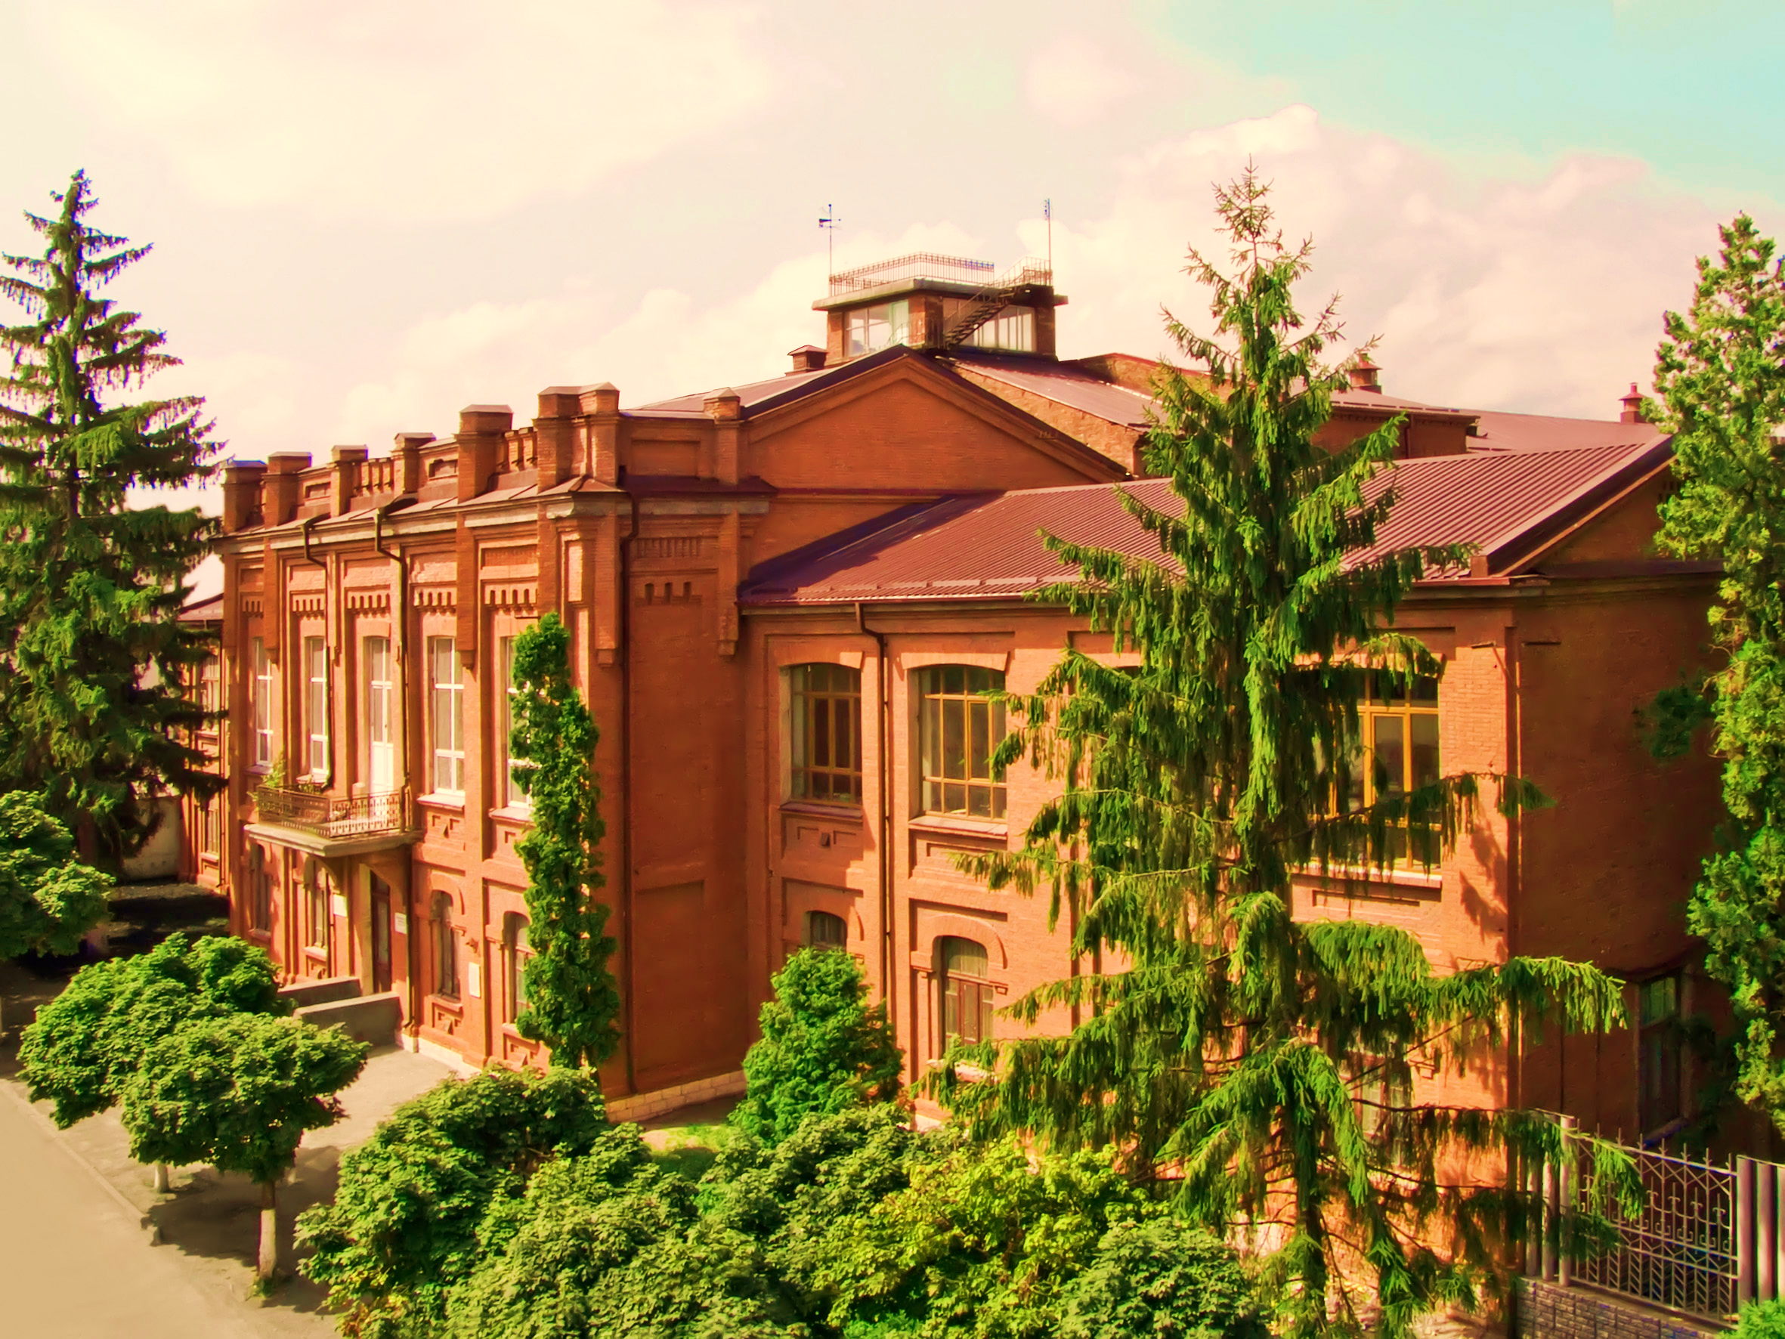
ГОРСКИЙ ГАУ
является одним из
старейших государственных вузов страны со сложившимися традициями
и богатой инфраструктурой
Студентов > 5000
Мероприятий > 2000
Направлений подготовки >90

Slide 3


НАШИ СТУДЕНТЫ
активно включены в генерацию образовательного контента, информации, грантовую деятельность;
приобретают компетенции, в том числе, цифровые, для трудоустройства в условиях современной глобальной экономики;
могут получать дополнительную квалификацию одновременно с основной;
имеют максимальный образовательный и карьерный выбор, обеспеченный новой моделью обучения с использованием онлайн-курсов ведущих вузов России и мира, цифровыми портфолио и сертификатами;
получают практическую подготовку на собственных производственных площадках;
проходят практику в лучших организациях профессиональных отраслей;
имеют разнообразные возможности для развития талантов: в научной деятельности, спорте, творчестве, молодёжных инициативах;
имеют доступ к обучению в университете и карьерное сопровождение в течение всей жизни.
*с более подробной информацией
о нашем Университете можете познакомиться,
перейдя по QR-коду ☺

Slide 4
НАПРАВЛЕНИЯ ДЕЯТЕЛЬНОСТИ
ЦЕНТРА КАРЬЕРЫ ГОРСКОГО ГАУ
СТУДЕНТЫ
ВЫПУСКНИКИ
С
В
Информационное сопровождение
Профориентационное, карьерное консультирование
Тренинги и мастер классы
Временная занятость
Стажировки и практики
Содействие в поиске вакансий
Информирование о спросе и предложении на рынке труда
Профориентационное, карьерное консультирование
Информационное сопровождение
Ф
Р
ФАКУЛЬТЕТЫ
РАБОТОДАТЕЛИ
Мониторинг занятости выпускников
Документальное и информационное сопровождение взаимодействия с работодателями
Проведение презентаций компаний
Подбор персонала

Slide 5

ЦЕНТР КАРЬЕРЫ ГОРСКОГО ГАУ
ДЛЯ НАШИХ ПАРТНЁРОВ
Отбор кандидатов по запросу
Массовые профориентационные мероприятия в стенах Горского ГАУ, направленные на знакомство и взаимодействие с компанией-работодателем и студентами
Встреча представителей компаний с целевой аудиторией молодых специалистов
Открытие совместных базовых кафедр и лабораторий
Экскурсии, поездки, тематические встречи на территории работодателя
Приём студентов на практику/стажировку

Slide 6
ЦЕНТР КАРЬЕРЫ
ГОРСКОГО ГАУ
ДЛЯ НАШИХ ПАРТНЁРОВ
КАКИЕ ЗАДАЧИ МЫ МОЖЕМ РЕШИТЬ?
Продвижение бренда работодателя
Создание/пополнение баз данных молодых кандидатов
Повышение информационного шума вокруг компании-работодателя
Совместные практико-ориентированные проекты

Slide 7





СОТРУДНИЧЕСТВО С НАМИ
Руководитель Центра карьеры Горского ГАУ
Контактные данные
+7 (918) 830-49-49
nonatuaeva@mail.ru
МЫ В СОЦ.СЕТЯХ:
Поможем вам:
С подбором кадров и загрузкой вакансий
В организации совместных событий внутри ВУЗа и на вашей площадке
Познакомим с лучшими студентами
ЦЕНТР КАРЬЕРЫ
НА ФАКУЛЬТЕТУСе

